Slide 1
普通物理教案
第十四章 静电场中的导体和电介质
§14-1 静电场中的金属导体
一.导体的静电平衡
静电感应现象：在静电场力作用下，导体中自由电子在电场力的作用下作宏观定向运动，使电荷产生重新分布的现象。

Slide 2
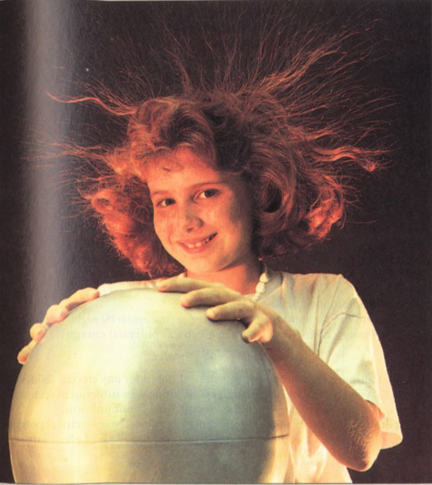

Slide 3
导体的静电平衡状态：
导体内没有任何电荷做宏观的定向运动。
普通物理教案
E
E
E_{i}=0
E
E′′
静电平衡条件的推论：①导体内部场强处处为零。②导体表面的场强垂直于导体表面。③导体是一个等势体，导体表面是一个等势面。

Slide 4
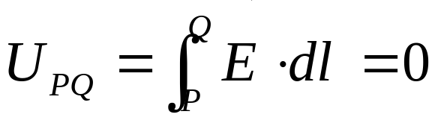
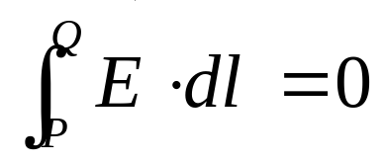
普通物理教案
1.导体表面电场可不为零，但必须与导体表面垂直，若不垂直，存在一E_{t}分量，电荷必有定向移动，如图。
E_{n}
E
E_{t}
2. 对于导体内两点PQ ，E=0，电势差：
3. 对于导体表面上的两点PQ ，E与dl 处处垂直，电势差

Slide 5
普通物理教案
二.静电平衡时导体上的电荷分布
当带电导体处于静电平衡状态时，导体内部处处没有净电荷存在，电荷只能分布在导体表面上。可用高斯定理证明，见图示：
S
S
E_{i}=0
P
P
空腔
论证导体静电平衡时电荷只能分布在导体表面

Slide 6
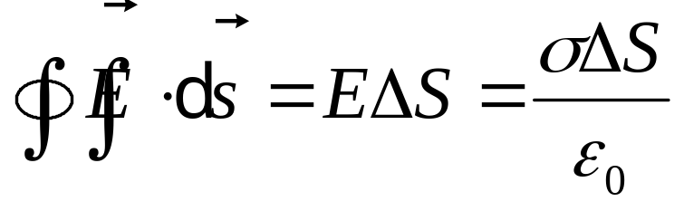
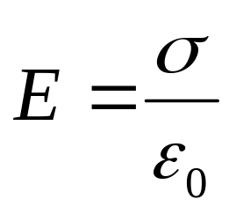
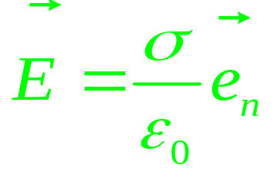
普通物理教案
用高斯定理求导体表面附近的场强 与电荷面密度的关系：如图做高斯面，由高斯定理得：
e_{n}
E
则 ，写成矢量式：
ΔS

Slide 7
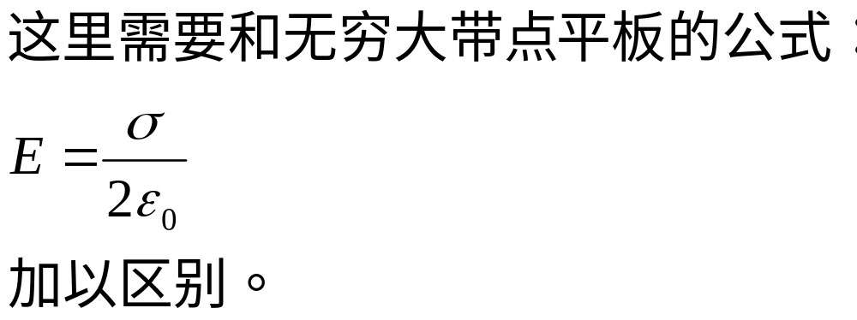


+
+
+
+

Slide 8
孤立导体面电荷分布
表面曲率越大，面电荷密度越大。
尖端放电现象

Slide 9
普通物理教案
电荷在孤立导体表面上的分布规律：实验表明，电荷在导体表面上的分布规律与导体表面的曲率有关：曲率大，电荷面密度大；曲率小，电荷面密度小；曲率负，电荷面密度更小。
例题1：
两个半径分别为 R 和 r 的球形导体（R > r），用一根很长的细导线连接起来，使这个导体组带电，电势为U，求两球表面电荷与曲率的关系？

Slide 10

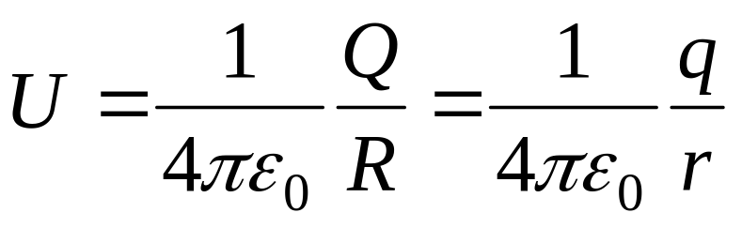
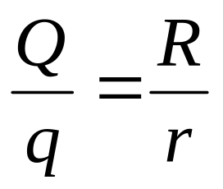
普通物理教案
Q
Q
q
q
r
r
R
R
解：由于两球由导线连接，两球电势相等：
得：

Slide 11
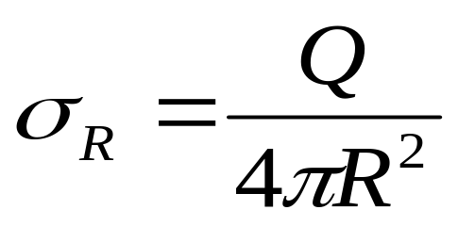
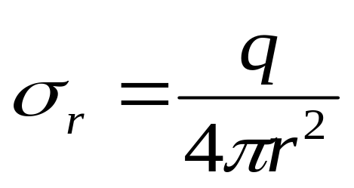
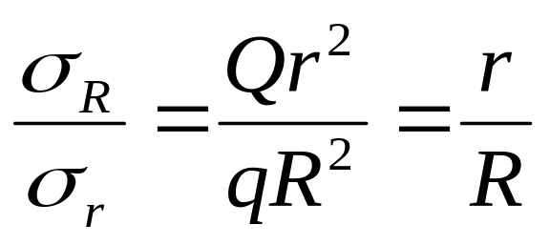
普通物理教案
可见，大球所带电量Q比小球q多。 两球的面电荷密度分别为：
所以：
结论：两球电荷面密度与曲率半径成反比， 即与曲率成正比。

Slide 12
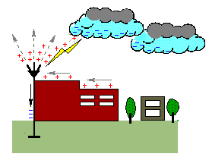
这是工厂避雷针的示意图
应用实例

Slide 13
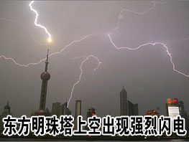

Slide 14
普通物理教案
三．空腔导体内外的静电场
在导体内做高斯面可证明，空腔内表面的电荷代数和为零，但不能证明导体空腔内表面有无等量异种电荷，要证明这点，需借助于其他定理。
假设空腔内表面带正负电荷，在空腔内取闭合路径 L 如图，做环路积分：

Slide 15
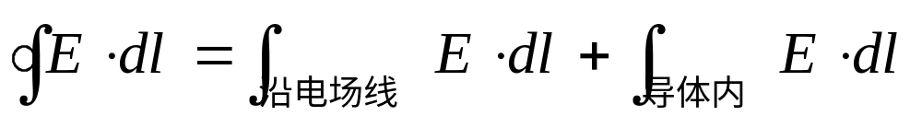
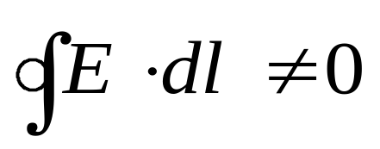
普通物理教案
L
由于在沿电场线一段的线积分不为零，则：
此式与静电场环路定律矛盾。

Slide 16
普通物理教案
结论：空腔导体在外电场中，内表面无电荷存在，导体内部及空腔内的场强等于零。
导体空腔内有电荷时腔内外的电场分布？
B
B
B
B
B
B
A
A
A
A
A
A

Slide 17
场的叠加
+
B
B
B
B
B
B
B
+
=
+
A
A
A
A
A
A
A
+
+

Slide 18
普通物理教案
腔内电荷A可激发导体内外表面电荷，但腔内电荷A的位置不能改变导体外表面的电荷分布。
导体外表面接地时，腔内电荷A不会对导体外的物体产生影响。
四．静电屏蔽
利用接地的空腔导体将腔内带电体与外界隔绝的现象。
静电屏蔽特点：（1）外电场不影响空腔导体内部。（2）内电场不影响空腔导体外部。

Slide 19
普通物理教案
静电平衡时，导体内无电场，当外电场发生变化时，不会影响空腔导体内部。将金属导体外表面接地，则外表面感应电荷与大地电荷中和，腔内电荷在腔内壁上感应出等量异号电荷，电场仅在腔内，不影响空腔导体外部。
静电屏蔽的应用：（1）高压带电作业，金属丝网制成的均压服；（2）电气设备金属罩接地；（3）人体电信号的提取，信号数量级在 mV、 μV，装置、导线用金属丝网屏蔽。

Slide 20
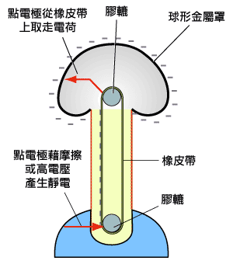
普通物理教案
范德格拉夫起电机
范德格拉夫起电机是由美国科学家范德格拉夫 (1901- 1967) 于1931年发明的。原理是空腔导体电荷分布在外表面及尖端放电。图为学校普遍使用的一种模型，内部有一条橡皮带，由胶轮带动运转。当点电极通过摩擦或高电压产生静电，运转的橡皮带便会将电荷不断地传到球形金属罩的外表面，形成大量电荷积聚在球形罩上。

Slide 21
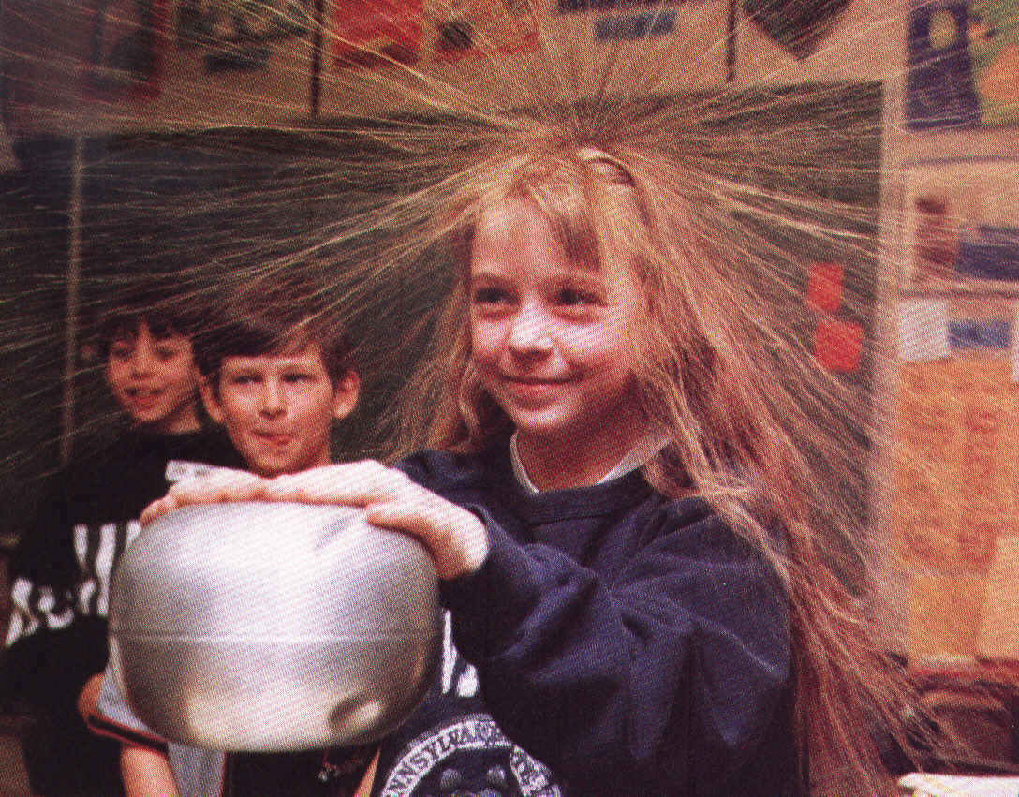
问题：通常说电压超过36伏对人就不安全了，那人的电势
为1万伏时是否就没命了？

Slide 22
普通物理教案
第 二 周
第14章 静电场中的导体和电介质 §14.2，§14.3，§14.4， §14.5，§14.6
作业： P258 14-5，14-7，14-13, * * * 14-18，14-20

Slide 23

讨论题：静电场中的导体（+q₁ <<+q₂）
普通物理教案
(1) 不带电金属球壳内有带电量为+ q₂的小球B，外面有带电量为+q₁的小球A，则A球受力情况如何？
A
A
B
B
+q₁
+q₂
+q₁
+q₂
+q₂
(1) 解答： B球在球壳内表面感应电荷- q₂ ，则外表面出现感应电荷+ q₂ ，B球所带电量 + q₂与球壳内表面所带电量- q₂对外产生电场完全抵消，故A球受到球壳外表面电荷+ q₂给它的斥力。

Slide 24

普通物理教案
(2) 同上，移去B球，则A球受力情况如何？
A
A
+q₁
+q₁
(2) 解答： 在球壳外表面将出现带电量分别为 + 和- 的感应电荷。总电荷虽为零，但负电荷靠近A球，而正电荷远离A球，故A球总体上受吸引力。

Slide 25
普通物理教案
(3) B球与球壳内表面接触，则A球受力情况如何？
A
A
+q₁
B
+q₂
+q₁
B
+q₂
（3）解答： B球与球壳内表面接触，则构成一体，B球所带的电荷+q₂全部转移到了球壳外表面。

Slide 26

普通物理教案
(4)不带电金属球壳接地，则A球受力情况如何？
A
A
+q₁
+q₁
（4）解答： 接地球壳电势为零，球壳表面的正感应电荷与大地所带的负电荷中和，只剩负感生电荷 - 。

Slide 27

普通物理教案
(5) 同(4)，但引入B球，则A球受力如何？
A
-q₂
A
B
B
+q₁
+q₂
+q₁
+q₂
（5）解答：内表面出现感应电荷-q₂ ，由于接地，外表面感应电荷仍为 。

Slide 28


普通物理教案
(6) 在(5)的情况下，先拆地线，再移去B球， 则A球受力如何？
A
A
B
+q₁
+q₂
+q₁
（6）解答：拆地线后，球壳所带总电量 ，B球移去后，这些电荷全部跑到外表面，故A球受吸引力。

Slide 29
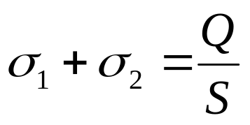
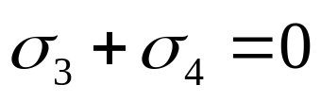
例题2：
普通物理教案
一块面积为S的金属大薄平板A，带电量为Q，在其附近平行放置另一块不带电的金属大薄平板B，两板间距远小于板的线度。试求两板表面的电荷面密度，以及周围空间的场强分布。
解：由电荷守恒定律，根据题意：
A
B
①
②
σ₁
σ₂
σ₃
σ₄

Slide 30
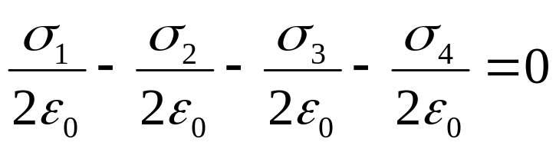
普通物理教案
空间任一点的场强是由4个带电平面 产生的场强相互叠加。在静电平衡条件下，金属板内场强处处为0，取向右方向为正。
则，在P_{A}点引起的场强为：
A
B
③
P_{A}
P_{B}
σ₁
σ₂
σ₃
σ₄

Slide 31
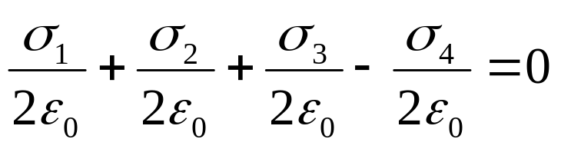
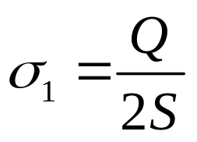
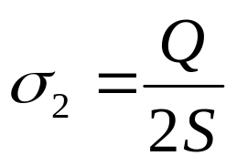
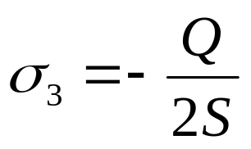
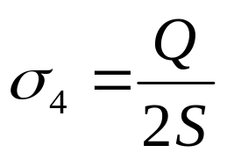
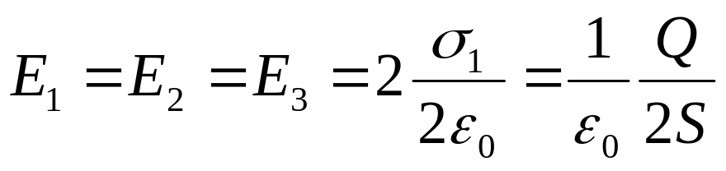
对P_{B}点有：
普通物理教案
④
解上述4个方程，可得：
因此，空间各点场强分别为：
A
B
E₁
E₂
E₃
方向如图所示。
P_{A}
P_{B}
σ₁
σ₂
σ₃
σ₄

Slide 32
例题3：
普通物理教案
在内外半径分别为R₁和R₂的导体球壳内，有一个半径为r的导体小球，小球与球壳同心，让小球与球壳分别带上电荷量q和Q。试求：
㈠ 小球的电势U_{r}，球壳内、外表面的电势；㈡ 两球的电势差；㈢ 若球壳接地，再次求小球与球壳的电势差。(四）若小球接地，求小球电荷。
R₂
解：小球在球壳内外表面感应出电荷-q、q。球壳外总电荷为q+Q。
Q
q
r
R₁

Slide 33
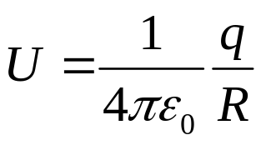
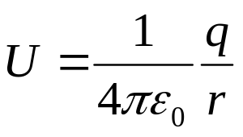
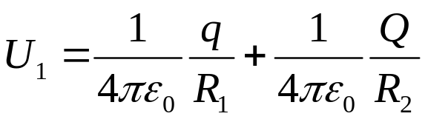
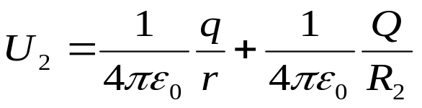
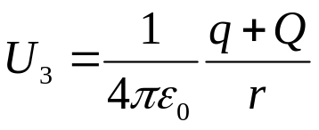
对于任何一个空心球壳：
r<R:
r>R:
R₂
Q
两个球壳叠加（电势叠加）：
q
R₁
r<R₁
R₁<r<R₂
r>R₂

Slide 34
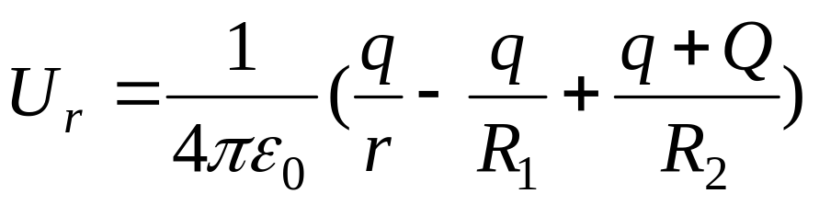
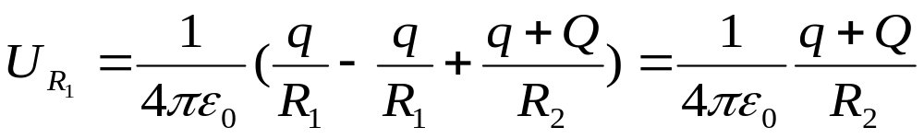
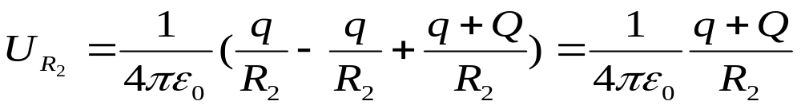
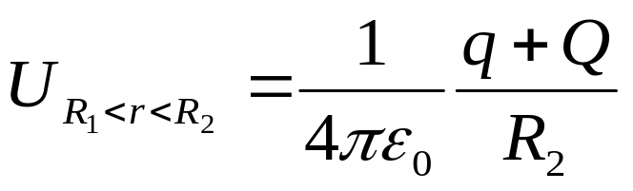
加上内部球的电势叠加：
普通物理教案
（1）
q+Q
R₂
q
r
R₁
-q
球壳内外表面的电势相等。可以验证金属内部（蓝色区域），电势恒为：

Slide 35
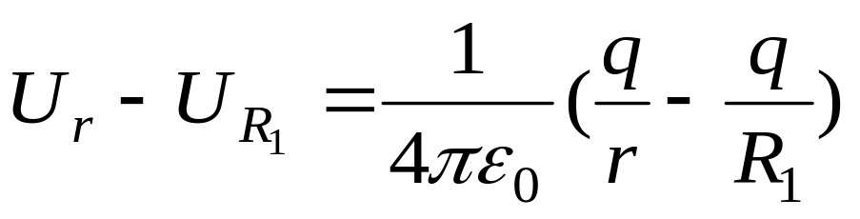
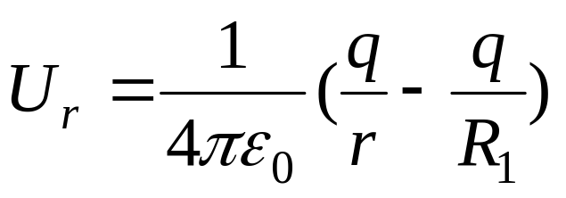
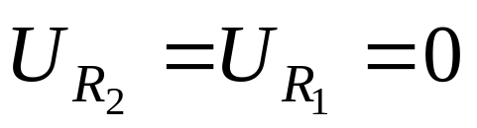
（2）两球的电势差
普通物理教案
（3）外壳接地时的各量
R₂
q
r
R₁
-q

Slide 36
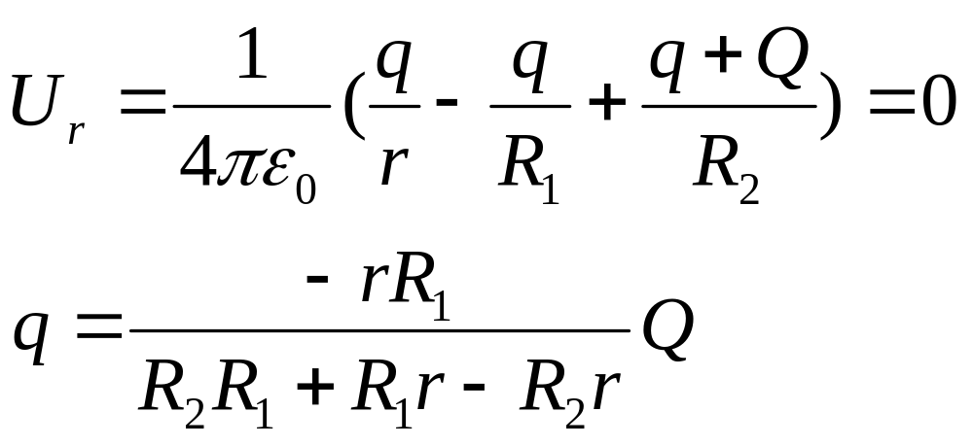
（4）

Slide 37
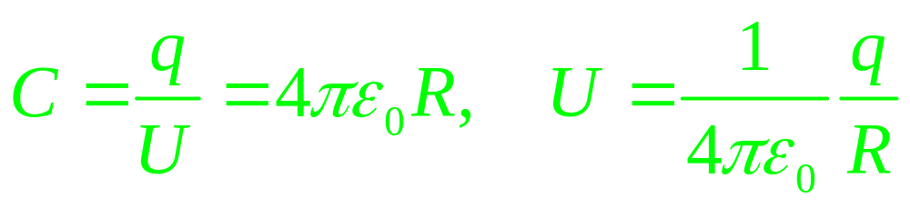
普通物理教案
§14-3 电容 电容器
一．孤立导体的电容
一个孤立导体的电势U与所带电荷量q呈线性关系，其比值称为孤立导体的电容（即储存电荷的能力）。
一般导体的电容与其几何形状相关。
孤立球形导体的电容：
单位：法[拉] 1F=10 ⁶μF=10¹²pF

Slide 38
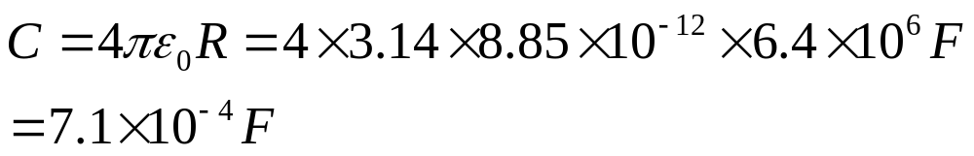
例题：
地球的半径是6400千米，把地球作为导体，估计地球的电容？

Slide 39
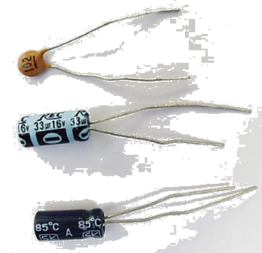
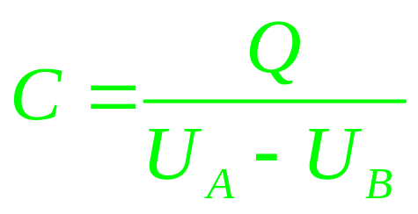
普通物理教案
二. 电容器的电容
电容器：是两个导体组成的系统，用来储存电荷和电能。符号： 电容器电容定义：
Q为任一导体所带电量值，U_{A}-U_{B}为两导体间的电势差。

Slide 40
普通物理教案
三、电容器电容的计算
1．平行板电容器
两极板面积S，间距d，分别带电荷+q和-q，忽略边缘效应，
A
+q
电荷都分布在内测。
d
-q
B

Slide 41
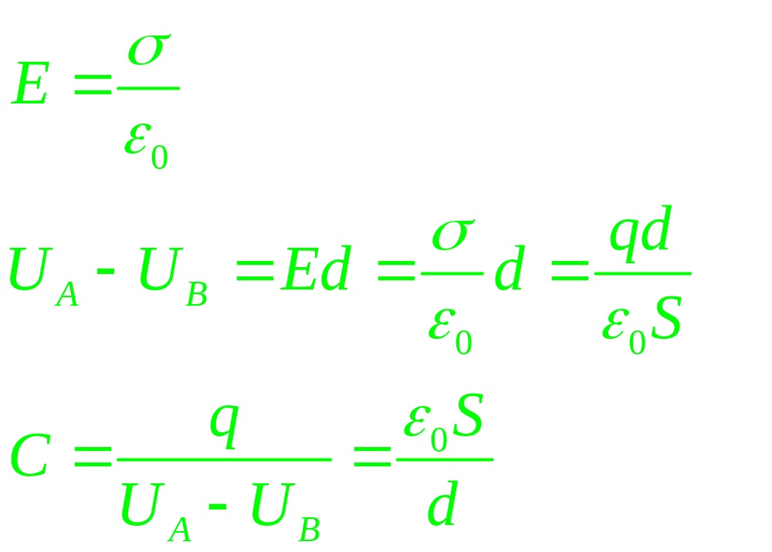
普通物理教案
电容大小仅由材料几何结构决定。

Slide 42
普通物理教案
2．圆柱形电容器
R_{A}
R_{B}
两同轴金属圆柱面，内、外柱面半径R_{A}、R_{B} ，内外柱面线电荷密度为+λ、-λ 。长 l >> (R_{B}-R_{A}) ，忽略边缘效应，即“无限长”，由高斯定理得：
+λ
-λ
l

Slide 43
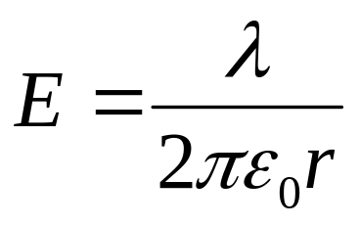
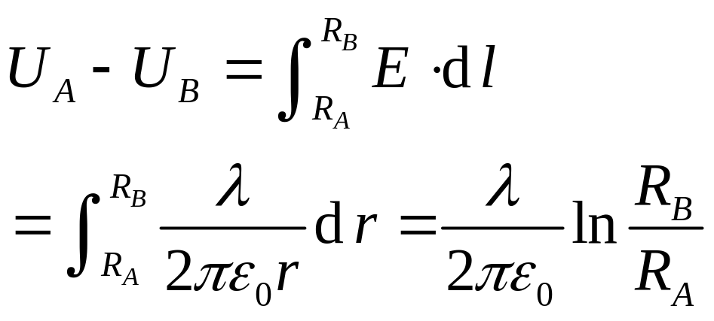
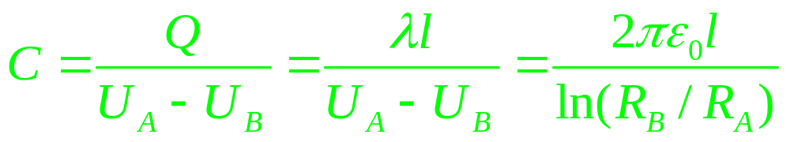
普通物理教案

Slide 44
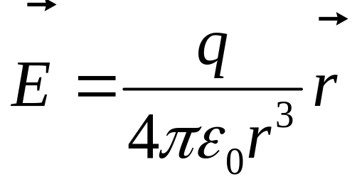
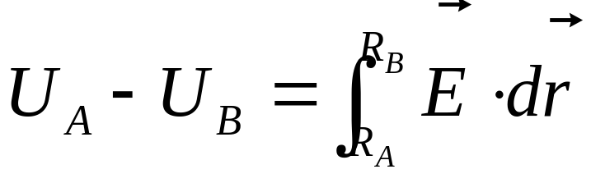

普通物理教案
3．球形电容器
两同心金属球壳半径分别为R_{A}、R_{B}，电荷分别为+q、 -q
R_{B}
-q
o
R_{A}
+q

Slide 45

普通物理教案
当R_{B}>>R_{A}时，即外壳趋向无限远，R_{B}→∞， C → 4πε₀R_{A}，为孤立导体球电容。
四、电容器的串联和并联
电容器的性能指标：电容量、耐压。
等值电容：多个电容器连接后，它们所带电量与两端电势差之比，称为它们的等值电容。

Slide 46

普通物理教案
串联：有C₁、C₂、…C_{n}，相应 电势差为U₁、U₂…U_{n}，每极板电量Q，总电势差U_{A}-U_{B}= U₁+U₂…+U_{n}
C₁
C₂
C_{n}
A
B
U_{A} -U_{B}

Slide 47
普通物理教案
串联：电容减小，耐压增加。
并联：有C₁、C₂、…C_{n}，相应电量为q₁、q₂…q_{n}，总电量为Q = q₁+q₂+…+q_{n}，电势差为U_{A}-U_{B}
A
C₁
C₂
C_{n}
U_{A}-U_{B}
B

Slide 48

普通物理教案
并联增加总电容，耐压值等于其中最低的耐压值。

Slide 49





例题：
平行板电容器，两板间距离为d,面积为S，带电荷分别为Q，-Q。下列说法哪种对？
1）根据库伦定律，两板间的力为
2) 板间电场为 ， 力为
3）由于一块板在另一块板上产生的电场为
所以力为

Slide 50



例题：
孤立导体也可以做电容，为什么要用两块金属板来构成电容器？
拿球形来做例子，一个球形的孤立导体的电容为：
两个金属球壳构成的电容为：

Slide 51
例题：
两个同心金属球壳， 内球壳带电q，外球壳带电Q，两个球壳的电势差为V，问系统电容是多少？
R₂
Q
外球壳上电荷对电势差没有贡献，取任何值电势差不变，所以如果是
-q,可以得到电容为：C=q/V
q
R₁

Slide 52
两个电容（由两个金属导体球壳组成）如下连接在回路上，判断是串联还是并联。
例题：

Slide 53




例题：
如图，A,B,C三块金属板。AB间距是BC的一半，A，C接地，B带电荷q,问三块金属板表面的电荷分布。如果金属板面积为S,AB距离为d，求系统的电容。

Slide 54

普通物理教案
§14-4 静电场中的电介质
电介质：电的非导体，绝缘介质。在外电场中对电场有影响，静电平衡时，内部场强不为零。
一、电介质对电场的影响
对平行板电容器做实验：
Q₀
Q₀
E₀
E
电介质对电场的影响

Slide 55



普通物理教案
充电后 ； 断电后， 插入 电介质，实验发现电势差变为U<U₀，U∝U₀。其比例常数写成 ε_{r} ，称为电介质的相对介电常数（或相对电容率），定义真空中 ε_{r} =1。
断电后电荷Q₀不变，电容为原来的 ε_{r} 倍：
场强减小：

Slide 56

二、电介质的极化
普通物理教案
有极分子和无极分子：原子的正负电中心重合，每个原子的电偶极矩为零。几个原子构成分子时，正负电中心可重合，可不重合，前者称无极分子，后者称有极分子。对有极分子，正负电荷中心组成等效分子电偶极矩p，对大量分子的等效电偶极矩之和∑p=0。对无极分子p=0。
O
H
H
p

Slide 57

普通物理教案
无极分子与有极分子的极化：
±
E
E
l
p
无极分子的极化

Slide 58
普通物理教案
O⁻
-q
f
p
E
H⁺
H⁺
f
E
+q
有极分子的极化
电介质的极化：电介质在外场中，在与外场E₀的垂直的表面层里出现正负电荷层，这些电荷不能自由移动，称为束缚电荷或极化电荷。这种现象称电介质的极化。无极分子的极化称为位移极化，有极分子的极化称为取向极化。

Slide 59


三、电极化强度矢量 极化电荷面密度
普通物理教案
单位体积内分子电偶极矩的矢量和
称为电极化强度矢量。
实验表明，对大多数各向同性电介质：
式中χ_{e} 称为介质的电极化率。

Slide 60


普通物理教案
电极化强度矢量与极化电荷面密度之间的关系：斜柱体内分子的电偶极矩之和为
斜柱体的体积为：
ds
P
θ
e_{n}
电极化强度矢量 P 的大小为：
L

Slide 61



普通物理教案
所以
电介质极化时的极化电荷面密度等于极化强度沿外法线方向的分量。
对不均匀介质，我们可以考虑无穷小的体积元，在这体积元里依然可以看作均匀极化，上面的公式不变。

Slide 62
例题4：
普通物理教案
一个半径为R 的电介质球被均匀极化后，已知电极化强度为P，求：⑴电介质球表面上极化面电荷的分布；⑵极化面电荷在电介质球心处所激发的场强？
e_{n}
P
P
θ
x
dθ
x
o
θ
dE′

Slide 63






普通物理教案
解：⑴ 由于
P
在右半球，
为正
dθ
x
θ
在左半球，
为负
dE′
在两球分界面上，
在轴线两端
绝对值最大
⑵ 在球面上
之间的环带上的
极化电荷为：

Slide 64


普通物理教案
此电荷在球心处所激发的场强：
方向沿X 轴的负方向。整个球面上的极化电荷在球心处所激发的总场强为：

Slide 65
普通物理教案
§14-5 电介质中的静电场的基本定理
一、电介质中的场强
+σ₀
-σ´
+σ´
-σ₀
E₀ 表示自由电荷激发的电场，E´ 表示极化电荷激发的电场，介质中的合场强：
E= E₀+ E´
E´
E₀
E
A
d
B

Slide 66



普通物理教案
对充满极化率为χ_{e} 的电介质的无限大平行板电容器，设自由电荷密度为±σ₀，介质表面的束缚电荷密度 ±σ′
自由电荷的场强：
束缚电荷的场强：
合电场的场强为：

Slide 67



普通物理教案
介质中的电极化强度 P=χ_{e}ε₀E ，又 σ′=P 代入上式：
+σ₀
-σ´
+σ´
-σ₀
E´
E₀
E
A
d
B
电介质内部的场强 E 是场强 E₀ 的 倍。
平行板电容器两极板间的电势差：

Slide 68




普通物理教案
设极板的面积为S，总电荷量q=σ₀S，按电容器的定义：
插入电介质，电容为原来的 ε_{r} 倍，由上式可知：
ε 称为介电常数或电容率，ε _{r}为相对介电常数。

Slide 69




普通物理教案
三者得一可求出其他两个。
从 式可知：
将此关系代入

Slide 70






普通物理教案
例5：
介质球被极化后球心的合场强？
极化电荷在球心所激发的场强：
合场强：
P
θ
x
E₀
因 代入上式：
即：
由于 ，故电介质内的场强是减弱的。
在介质球外部，靠近上下区域，合场强减弱，靠近左右区域，合场强增强。

Slide 71


普通物理教案
二、有电介质时的高斯定理 电位移矢量D
极化电荷与自由电荷一样，它所激发的还是静电场。环路定理仍然成立：
高斯定理也仍然成立：

Slide 72



考虑一点电荷。任意以电荷为中心的高斯球面，面上极化电荷密度σ=Pˑe_{n}，所以球面内的极化电荷为：
+
+
P
+
+
+
+
+
+
+
q
+
+
+
+
+
+
+

Slide 73




普通物理教案
定义电位移矢量：
有电介质时的高斯定理为：

Slide 74
普通物理教案
如同真空中的高斯定律一样，单个点电荷 可以推广到任意数目点电荷的情况，是静电场的基本定理之一。
引进电位移线：1.电位移线上每一点的切线方向和该点的电位移D的方向相同；2.垂直于电位移线的单位面积上通过的电位移线数等于该点的电位移D 的量值。
电介质中的高斯定理：通过电介质中任一闭合曲面的电位移通量等于该面所包围的自由电荷量的代数和。
D的单位是C/m²

Slide 75

普通物理教案
对电位移矢量D的几点说明：
1.电位移矢量没有明显的物理意义；
2.通过闭合曲面的电位移通量只与自由电荷有关；
3.电位移矢量决定于自由电荷与极化电荷的分布；
4.电位移矢量的定义式对各向同性和各向异性的 介质都适用。
D, E, P 三矢量之间的关系
对各向同性的介质： ，代入电位移矢量的定义式：

Slide 76


普通物理教案
上式在各向异性的介质中并不适用，因为D, E, P 三量的方向可能不同。
例题6:
一半径为R的金属球，带有电荷q₀，浸埋在均匀“无限大”电介质中（介电常数为ε），求球外任一点的场强及极化电荷分布？

Slide 77



普通物理教案
解：由题意可知，介质中的电场具有球对称性，则由高斯定理：
ε
所以
r
写成矢量式为：
q₀
R
S

Slide 78



普通物理教案
因 ，则场强为：
电极化强度矢量

Slide 79




普通物理教案
金属球表面的极化面电荷密度
是介质外法线方向的单位矢量，与r反向：
ε
r
自由电荷与极化电荷的总量为：
q₀
R
S
    由于总电荷量减小到自由电荷量的1/ε_{r} ，介质中的场强减小为真空时的1/ε_{r} 倍。

Slide 80
普通物理教案
第 三 周
第14章 静电场中的导体和电介质 §14.6，§14.7
第15章 电流和磁场 §15.1，§15.2，§15.3，§15.4，§15.6，§15.8
作业： P260 14-22，14-23 * * * P285 15-1，15-4，15-9

Slide 81


例题7:
普通物理教案
平行板电容器两极板面积S，充有两层电介质，介电常数分别为ε₁ 、ε₂，厚度分别为d₁、d₂ , 电容器两极板上自由电荷面密度为±σ。求：（1）在各层电介质内的电位移矢量和场强。
（2）电容器的电容？
解：（1）在两交界面处做高斯闭合面S₁
所以

Slide 82


普通物理教案
由于
所以：
+σ
-σ
ε₁
ε₂
S₂
S₁
在介质与金属板内做一高斯闭合面S₂，由高斯定理可得：
E₁
E₂
D₁
D₂
A
d₁
d₂
B

Slide 83




普通物理教案
则可求得电场强度：
D、E 方向均向右。
（2）正负两极板A、B的电势差为：

Slide 84


普通物理教案
按电容的定义式：
上面结果可推广到多层介质的情况。

Slide 85

也可以看做是电容的串联：
ε₁
ε₂
S₂
S₁
E₁
E₂
D₁
D₂

Slide 86



例题8:
平行板电容器两极相距d,充有两种电介质，介电常数分别为ε₁ 、ε₂，面积分别为S₁、S₂ 。求：电容器的电容。
同样，问题也可以看作是并联来处理。

Slide 87

例：如图有一半径为r₀的导体球带电q，外有一层内外半径分别为R₁和R₂的电介质层，相对介电常数为ε_{r}，求1）电场和电位移矢量2）极化强度和面电荷密度。
R₂
q
r
R₁

Slide 88

§14-6 静电场的能量
普通物理教案
一、点电荷间的相互作用能
（a）q₁， q₂相距无限远，相互作用能为0。
（b）q₁从负无穷远移至A点，相互作用能为0。
（c）q₂从正无穷远移至B点，外力克服q₁的电
场力做功为：
q₁
q₂
(a)
q₁
(b)
q₂
A
B
(c)
q₁
q₂

Slide 89



普通物理教案
若先将q₂移至B点，再将q₁移至A点，外力克服q₂的电场力做功为：
外力做功等于两电荷相互作用的能量增量：

Slide 90





普通物理教案
有对称性，上式写成：
考虑三个点电荷系统形成的情况：
q₂
q₁
r₁₂
r₂₃
r₁₃
q₃

Slide 91



普通物理教案
q₂
q₁
r₁₂
r₂₃
r₁₃
q₃
U_{i}是除q_{i}以外的电荷在q_{i}处产生的电势。

Slide 92


普通物理教案
将三个点电荷系统推广至n个点电荷：
二、电荷连续分布时的静电能
电荷体分布时的静电能：

Slide 93


电荷面分布时的静电能：
普通物理教案
式中U 是所有电荷（除无穷小电荷元本身)在体元或面元处所激发的电势,可以看做是实际的电势。以上两式包含带电体各部分电荷之间的相互作用能－静电能。
电容器所带的静电能：
设一电容器极板间已带电±q，此时两极板电势差为 ，现把+dq由B板移至A板，外力克服电场力做功为

Slide 94



普通物理教案
外力所做的总功：
因而电容器所带的静电能：

Slide 95

例题：
平行板电容器，两板间距离为d,面积为S，带电荷分别为Q，-Q。下列说法哪种对？
1）根据库伦定律，两板间的力为
2)板间电场为 ， 力为
3）由于一块板在另一块板上产生的电场为
所以力为

Slide 96

例题：
两块金属导体， 一块带正电荷Q，另一块不带电。相距无穷远。 现将两块导体靠近，问两块导体的电势如何变化。
两导体靠近，电场做正功，静电能下降，所以带电导体电势下降。
不带电导体由于静电平衡，带上正负电荷，所以电势必然为正，电势上升。

Slide 97



普通物理教案
三、静电场的能量
变化的电磁场可以脱离电荷而单独存在说明静电场能量的携带者是电场而不是电荷。
将 ， 代入电容器静电能 公式：
则可引进电场能量密度：

Slide 98


普通物理教案
上式虽然从均匀电场得出的，但其具有普遍性，对任意变化静电场都适用。对于任意一个带电体，可由电场能量密度计算它的总静电能：

Slide 99


普通物理教案
例题9：
计算均匀带电球体的静电能，设球的半径为R，所带电量为q，球外为真空。
解：（1）用式 来计算。
已知电荷体密度为：
均匀带电球体所激发的电场分布为：

Slide 100



普通物理教案
于是，离球心 r(r<R) 处的电势为：

Slide 101



普通物理教案
由此可得带电球体的静电能为：
体积元
(2) 用式 来计算。能量分布
在整个空间，用场强代入，即可得：

Slide 102



普通物理教案
两种方法计算结果相同。

Slide 103

完全不对！

Slide 104
普通物理教案
例题10：
平行板电容器的极板是边长为a的正方形，间距为d，两板带电±Q。如图所示，把厚度为d、相对介电常量为ε_{r} 的电介质板插入一半。试求电介质板所受电场力的大小及方向。
解：选取坐标系oX，如图所示，当介质插入 x 距离时，电容器的电容为
+Q
ε_{r}
d
-Q
o
x
X

Slide 105



普通物理教案
此时，电容器的静电能为
而电介质未插入时，电容器的静电能为

Slide 106



普通物理教案
当电介质移动dx时，电场力F 对电介质板所作的功等于电容器静电能的减少：
插入一半时，x=a/2 ，则
由ε_{r}＞1，电场力F(a/2) 是沿X 轴的正方向，即指向电容器内部。

